Slide 1
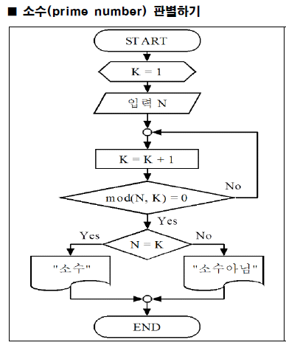
K에 1을 대입
N을 입력받는다
K를 +1 해준다.
N/K 의 나머지 값을 구한다.
나머지 값이 0이 아니면 3,4 과정을 반복한다.
나머지 값이 0이면 N=K인지 확인한다.
N=K이면 소수이다.
N=K가 아니면 소수가 아니다.

Slide 2
1~10까지중 홀수의 합을 구해주세요…
START
K=1
S=0
K=K+1
Mod(K,2)=1
YES
NO
S=S+K
K=10?
NO
YES
S출력
끝

Slide 3
[예] 만년 달력 (1/4)
1. 고객의 요구
“년/월/일을 입력하면 요일을 출력하는 만년 달력 프로그램을 작성해 주시오.”
2. 요구사항 분석
만년 달력의 입력 범위는?
서기 01년 1월 1일부터 10000년 12월 31일까지로 함
입력의 양식은?
년/월/일을 순서대로 질문하고, 사용자가 응답하게 함
입력 범위를 벗어나면, 다시 입력하게 함
출력의 형태는?
요일

Slide 4
[예] 만년 달력 (2/4)
3. 설계
만년 달력
입력
처리
출력
입력처리
입력검증
총 날짜
계산
윤년여부
결정
요일 결정
출력 양식
결정
요일 출력

Slide 5
[문제] 키와 몸무게를 입력하면 “먹어야함 – 표준 –빼야함” 출력하는 프로그램을 작성해 주세요.
1. 고객의 요구
키와 몸무게를 입력하면 어떤 상태인지 알 수 있는 프로그램을 만들어 주세요.
2. 요구사항 분석
( 몸무게와 키 )의 입력 범위는?
( 몸무게: 1KG ~ 150KG 키: 40cm ~2m20cm )
입력의 양식은?
(몸무게,키 순서대로 질문하고, 사용자가 응답하게 함 )
입력 범위를 벗어나면, 다시 입력하게 함
출력의 형태는?
( 먹어야함, 표준, 빼야함 )

Slide 6
[예] 몸무게 판정 (2/4)
3. 설계
비만도
입력
처리
출력
입력처리
입력검증
비만도
계산
비만도
결정
출력양식
결정
문자 출력

Slide 7
진법 변환 문제
1. 다음에 주어진 2진수를 10진수로 변환하시오.
(10111.111)₂ = 23+7/8
2. 다음에 주어진 10진수를 2진수로 변환하시오.
(15.625)₁₀ =1111.101
3. 다음에 주어진 8진수를 16진수로 변환하시오.
(2031.52)₈ =419.A8
4. 다음에 주어진 10진수를 8진수로 변환하시오.
(169.6875)₁₀ =251.54
5. 다음에 주어진 16진수를 2진수로 변환하시오.
(35B.D8)₁₆ =1101011011.11011

